Slide 1
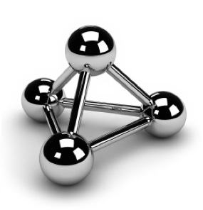
История
… на разпределените изчисления
Петьо Димитров
01 Октомври 2013

Slide 2
Съдържание на лекциите
XML, XML Schema, XPath, XSLT
История на разпределените изчисления
Уеб услуги и техните разширения
BPEL оркестрации и SCA модел
REST уеб услуги
ESB и SOA

Slide 3
Съдържание
Клиент-сървър модела
RPC (Remote Procedure Call)
DCOM (Distributed COM)
RMI (Remote Method Invocation)
CORBA

Slide 4
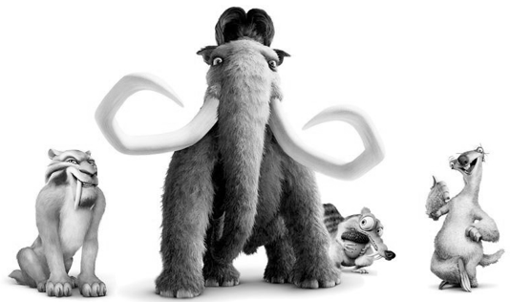
Предистория

Slide 5
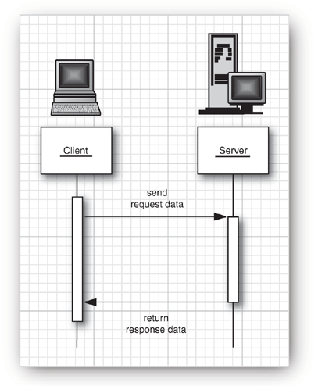
Клиент-сървър
клиента изпраща заявка до сървъра
сървъра отговаря
клиента използва тази информация

Slide 6

Клиент-сървър вариации
Ерата на Мейнфрейм компютъра:
  прост клиент с минимална бизнес логика и обработка, всичко е от страната на сървъра
  подържат се sync и async операции
Ерата на Персоналния компютър:
  сложен клиент с бизнес логика извършващ обработка (главно синхронни заявки)
  сървърът е база данни и бизнес правила
Ерата на Интернет и Web 2.0
  ???
Notes:
Пример за асинхронни операции е когато потребителя пише на tty терминал, сървъра приема символите, но не отговаря докато не получи символ за край на командата

Slide 7

RPC = Remote Procedure Call
форма на междупроцесна комуникация позволяваща извикване на функция или
процедура в друго
адресно пространство
произхожда от
процедурните езици

Slide 8
RPC проблеми
забавяне – локалните обекти винаги се достъпват по-бързо от отдалечение и е добре програмиста да знае кой използва
достъп до паметта (чрез указатели) – или е усложнен или липсва (Java)
грешки, сигурност и състезания (concurrency)

Slide 9
DCOM
Distributed Component Object Model
технология на Майкрософт стъпваща върху COM и OLE и предлагаща разпределени изчисления
предлага сериализация и десериализация на данни, отдалечен garbage collection, използва бинарен формат за прехвърляне на данни и др.

Slide 10
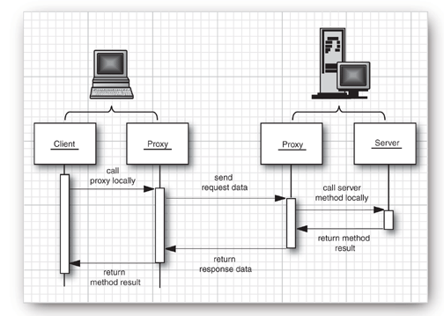
RMI = Remote Method Invocation
фокусира се върху обекти и извикване на методи
компоненти
client
stub
skeleton
server
RMI регистър

Slide 11
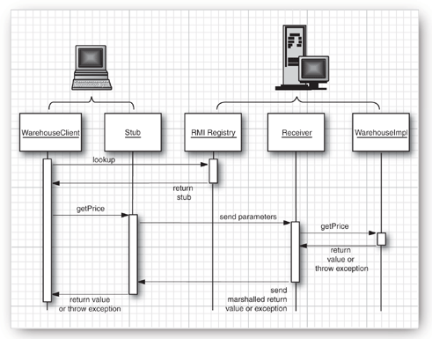
RMI (продължение)
stub и skeleton-а отговарят за обмена и се генерират динамично
регистъра e на localhost и порт 1099
Notes:
Преди stub и skeleton класовете се генерират с rmic.
RMI regitry-то се стартира с команда rmiregistry.

Slide 12

RMI пример
public interface Warehouse extends Remote {
double getPrice(String productName) throws RemoteException;
}
public class WarehouseImpl extends UnicastRemoteObject implements Warehouse {
public double getPrice(String productName) throws RemoteException {
return 69.0;
}
}
Notes:
Конструктора на UnicastRemoteObject прави обекта достъпен отдалечено.

Slide 13
RMI пример
// WarehouseApplication
WarehouseImpl wwf = new WarehouseImpl();
Context namingCtx = new InitialContext();
namingCtx.bind("rmi:cw", wwf);
// WarehouseClient
String url = "rmi://localhost:1099/cw";
Warehouse cw = (Warehouse) namingContext.lookup(url);
double price = cw.getPrice("Kindle");

Slide 14
RMI пример - разделение
от страната на клиента:
  Warehouse: дефинира договора
  WarehouseClient: взима референция към отдалечения обект и я използва
от страната на сървъра:
  Warehouse: дефинира договора
  WarehouseImpl: имплементира склада
  WarehouseApplication: създава склада и го регистрира за отдалечен достъп
Notes:
Конструктора на UnicastRemoteObject прави обекта достъпен отдалечено.

Slide 15

EJB = Enterprise Java Beans
Java компоненти имплементиращи бизнес логика и поддържащи транзакции, сигурност и отдалечен достъп (и съхранение в база данни)
нуждаят се от EJB контейнер
разчита се на анотации и конвенции, за да се намали конфигурацията и XML файловете (3.0)
видове EJB-а:
  session (stateless, stateful, singleton)
  message driven
  entity (deprecated в полза на JPA)

Slide 16
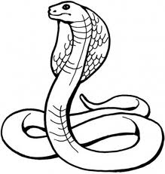
CORBA
Common Object Request Broker Architecture
езиково независим стандарт
позволява комуникация м/у различни системи
разчита на IDL и мапинги на различни езици
скелет за имплементацията се създава с IDL компилатор
комуникацията става през ORB-ове
(Object Request Broker) използващи
имплементация на протокола GIOP
(General Inter-ORB Protocol; IIOP)
Notes:
IDL = Interface Definition Language

Slide 17
CORBA (продължение)
IIOP (Internet Inter-ORB Protocol) мапва GIOP към TCP/IP протокола
всеки обект се идентифицира от IOR (Interoperable Object Reference), който в стрингов формат е IOR:101b23ed9c120a…12
параметри по стойност и референция
CCM контейнер за компоненти дефиниращ техния формат и предлагащ допълнителни услуги (транзакции, автентикация и др.)
Notes:
Lotus Notes пример.
CCM = CORBA Component Model (като EJB или Servlet контейнер)

Slide 18
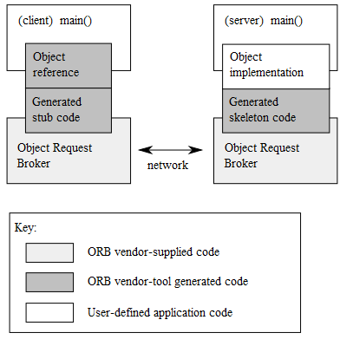
CORBA (продължение)
други компоненти:
  POA - позволява разделяне на remote обекта от servant-а (същинската имплементация)
  interceptors - "куки" позволяващи да се обработва прехвърляната информация
Notes:
POA = Portable Object Adapter

Slide 19
CORBA и Java: IDL
Hello.idl
module HelloApp {
interface Hello {
string sayHello();
oneway void shutdown();
};
};
Hello.idl → idlj → HelloPOA.java

Slide 20
CORBA и Java: Servant
class HelloImpl extends HelloPOA {
private ORB orb;
public void setORB(ORB orb_val) {
orb = orb_val;
}
public String sayHello() {
return "Hello world !";
}
public void shutdown() {
orb.shutdown(false);
}
}

Slide 21
CORBA и Java: Server
public static void main(String args[]) {
ORB orb = ORB.init(args, null);
POA rootpoa = POAHelper.narrow(orb.resolve_initial_references("RootPOA"));
rootpoa.the_POAManager().activate();
HelloImpl helloImpl = new HelloImpl();
helloImpl.setORB(orb);
org.omg.CORBA.Object ref = rootpoa.servant_to_reference(helloImpl);
Hello href = HelloHelper.narrow(ref);
org.omg.CORBA.Object objRef = orb.resolve_initial_references("NameService");
NamingContextExt ncRef = NamingContextExtHelper.narrow(objRef);
NameComponent path[] = ncRef.to_name("Hello");
ncRef.rebind(path, href);
orb.run();
}
Notes:
активация на POAManager
създаване на servant и сетване на orb-а му
вземане на object reference от servant-а
байндване на име към object reference-а в контекста
стартиране на orb-a

Slide 22
CORBA и Java: Client
ORB orb = ORB.init(args, null);
org.omg.CORBA.Object objRef = orb.resolve_initial_references("NameService");
NamingContextExt ncRef = NamingContextExtHelper.narrow(objRef);
helloImpl = HelloHelper.narrow(ncRef.resolve_str("Hello"));
helloImpl.sayHello();
helloImpl.shutdown();
Notes:
взимане на контекста за именуване
взимане на референция до отдалечения обект
извикване на метода

Slide 23
CORBA проблеми
сложност (голямо API с много възможности за грешка, проблемни имплементации, сложни типове, непрозрачни IOR стрингове)
липсваща функционалност (сигурност и поддържане на версии)
процедурни (конфликт на интереси в OMG)
други технологии: DCOM, EJB, уеб услуги
Notes:
OMG = Object Management Group

Slide 24
Уеб услуги
самостоятелни и модулни програмни компоненти, чиято функционалност е достъпна през мрежата
разчитат на XML базирани протоколи (XML, XSD, SOAP, WSDL и други) или REST модела (HTTP, XML, JSON)
подобряват съвместимостта и намаляват сложността като обвиват стари приложения

Slide 25
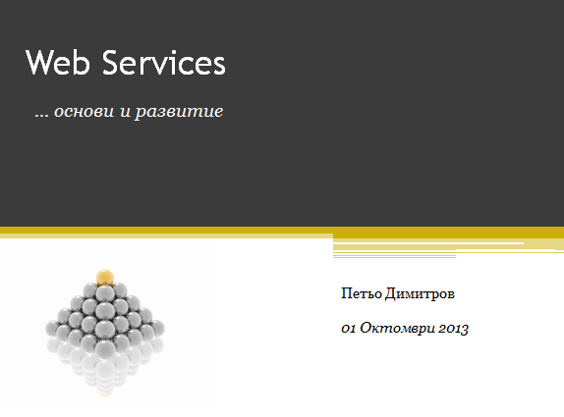
Coming soon…

Slide 26
SOA = Service Oriented Architecture
принципи и методологии за създаване на лесно сработващи се услуги
ясно дефинирани интерфейси и протоколи за комуникация позволяват loose coupling и многократно използване на всяка услуга
платформено и езиково независима
често се асоциира с XML базиран уеб услуги

Slide 27
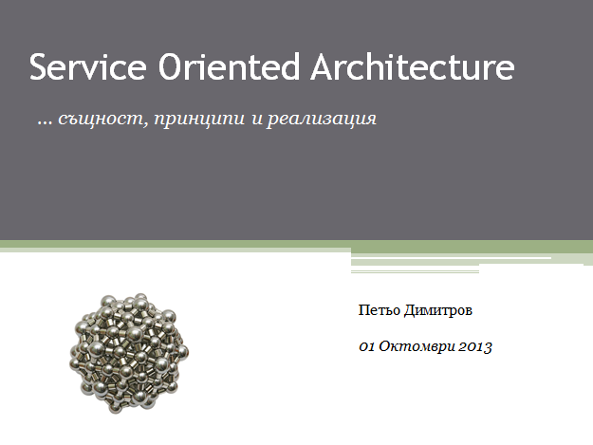
Coming soon…

Slide 28
Термини в разпределените системи
cohesion
loose coupling
availability
scalability
portability
interoperability
maintainability
reusability/ composability

Slide 29

Въпроси

Slide 30
Благодаря за вниманието

